Slide 1
AYDIN İL MİLLİ EĞİTİM MÜDÜRLÜĞÜ YEREL PROJESİ
PROJE ADI:
HAKLARIMI VE SORUMLULUKLARIMI BİLİYORUM
PROJE YÜRÜTÜCÜSÜ:
NAZİLLİ SOSYAL BİLİMLER LİSESİ

Slide 2
PROJENİN KAPSAMI
Lise öğrencilerine hayatları boyunca kullanacakları temel hukuk bilgisinin verilmesi, vatandaşlık ve hak arama bilincinin kazandırılması amacıyla bir dizi konferans, panel, gezi, tanıtım, uygulama, afiş-kitapçık hazırlama, fikir yazıları yazma deneme ve makale yarışmaları faaliyetlerini kapsamaktadır.

Slide 3
PROJENİN AMACI
Öğrencilerde temel hak ve özgürlükler, demokratik yaşam koşulları ve süreçleri, bir öğrencinin günlük yaşamda karşılaşabileceği hukuki sorunlara karşı bilgi edinme ve hak arama yolları hakkında farkındalık oluşturmak ve öğrencilerin bu süreçler içinde yer almasını sağlamak amaçlanmıştır.
Aydın ili ve ülke çapındaki deneme ve makale yarışmaları ile de öğrencilerin temel hak ve hürriyetler üzerine düşünüp yazma süreçlerinde olmaları amaçlanmaktadır.

Slide 4
2022-2023 ÖĞRETİM YILINDA
PROJE KAPSAMINDA
YAPILAN﻿ ETKİNLİKLER

Slide 5
NAZİLLİ ADLİYESİ ZİYARETİ
02.11.2022
09.11.2022
Nazilli Cumhuriyet Başsavcısı Sayın Murat DİLSİZ, Cumhuriyet Savcıları Sayın Saliha ALTUNTAŞ, Serap YANIKTAŞ ve Osman ALTINTAŞ öğrencilerimize Türk Yargı Sistemi, Hukuk Kariyeri konusunda bilgi vermişlerdir.

Slide 6
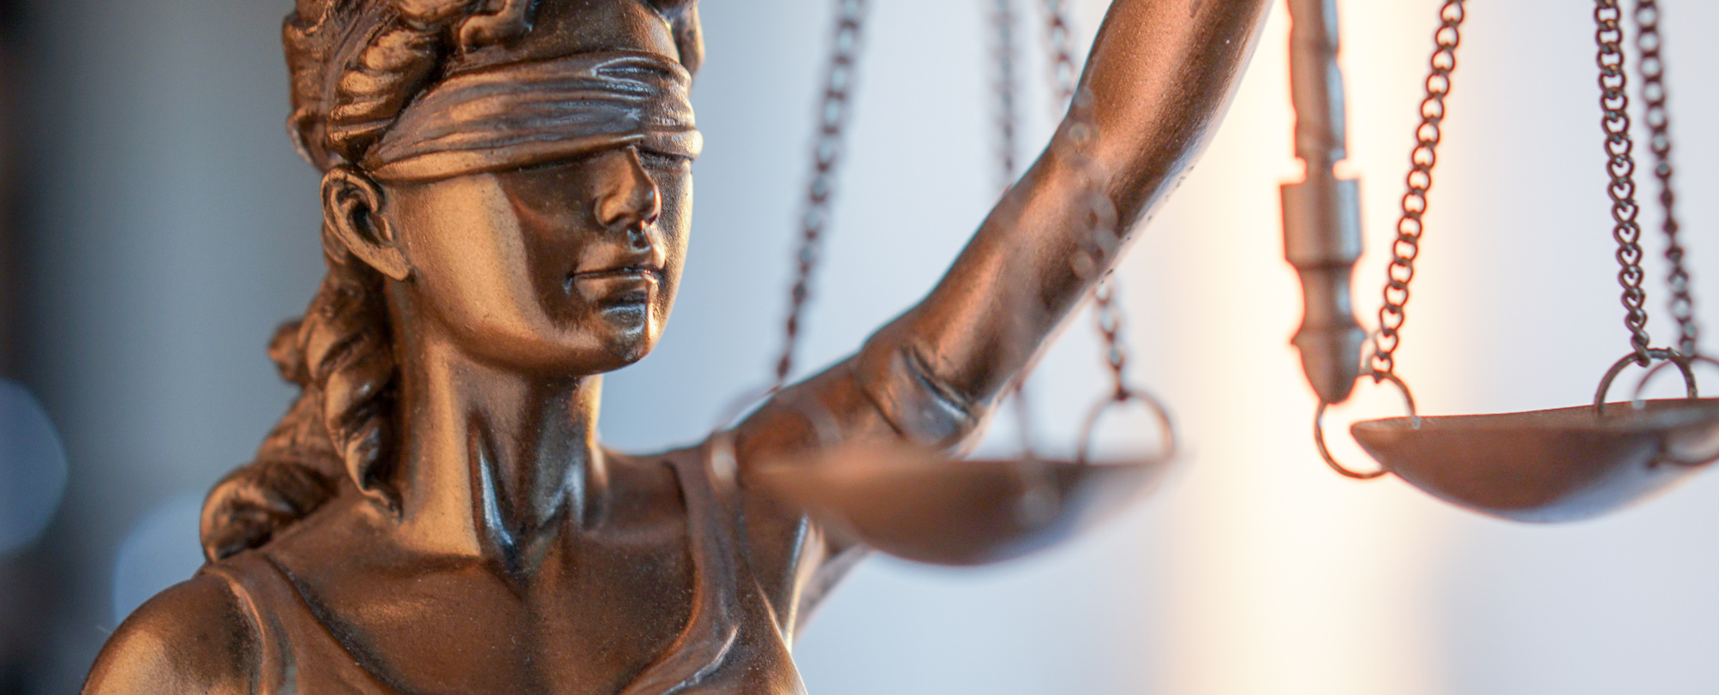
Öğrencilerimiz, Nazilli 2. Ağır Ceza Mahkemesinde yargılama süreçlerini fiilen görme olanağı bulmuştur
Nazilli Sulh Ceza Hakimi Sayın Serdar KILIÇ öğrencilerimize hakimlik mesleği ve yargılama süreçleri ile ilgili bilgi vermişlerdir.
Let's get started

Slide 7
6 Aralık 2022 Kuşadası Dilek Yarımadası Milli Parkı Ziyareti
Okulumuz 12. sınıf öğrencilerine yönelik Çevre Hukuku ile ilgili bilgilendirme yapılıp Milli Park gezisi düzenlenmiştir.

Slide 8
6 Aralık 2022 Kuşadası Dilek Yarımadası Milli Parkı Ziyareti
Milli Parkın ziyaret kapsamında Karasu ve Kavaklıburun Koylarında çevre temizliği yapılmıştır.

Slide 9
Temel Hak ve Özgürlüklerle İlgili Konferans
13 Aralık 2022
Aydın Adnan Menderes Üniversitesi Dr. Öğr. Üyesi Ali BİLGENOĞLU okulumuzda Temel Hak ve Özgürlüklerle ilgili konferans vermiştir.

Slide 10
25 Mart 2023 Aydın Barosu Ziyareti
Aydın Barosu bünyesinde yapılan ve İstanbul Aydın Üniversitesi’nden Prof. DR. Ebru CEYLAN’ın verdiği
‘’TÜKETİCİ HAKLARI’’ ile ilgili seminer programına katılım sağladık.

Slide 11
25 Mart 2023 Aydın Barosu Ziyareti
Aydın Barosu Başkanı Av. Anıl YETİŞKİN avukatlık mesleği, ve barolarla ilgili bilgi verdi.

Slide 12
5 Haziran 2023
ÇOCUK HAKLARI KONFERANSI
Av. Ersin OĞUZ, Adli Psikolog Gülsüm Emine OĞUZ, Adli Sosyal Hizmet Uzmanı Furkan ACARLI yargılama süreçlerinde çocukların hakları ve karşılaştıkları zorluklarla ilgili bilgilendirmede bulunmuşlardır.

Slide 13
05 ARALIK 2023
TÜKETİCİ HAKLARI
SEMİNERİ
AYDIN TİCARET İL MÜDÜRLÜĞÜ
AV. UĞUR ONUR ALTUĞ
UZM. SELAHATTİN ZENGİ
MÜH. HASAN TÖZ

